Slide 1


Patahub
论文信息共享与复现交流平台
2022北京大学软工实验班
宋聿辰 唐正举 董欣然
徐舟子 郭城志 罗翠玲
Notes:
各位老师，同学们大家好，我们是软件工程patahub小组，接下来将为大家带来我们小组的项目路演。我们的项目产品名称是：Patahub——论文信息共享与复现交流平台。我是项目成员唐正举

Slide 2
1
产品介绍
2
市场分析
3
目录
竞品分析
4
产品特色
5
运营模式
6
设计架构
Notes:
我们的路演由以下六个环节组成，首先是产品产生的背景及简要介绍，然后是对市场与竞品的分析，接着是产品特色以及预想的运营模式，最后是项目产品的大致架构。

Slide 3

01
Part One
产品简介
Notes:
我们先进入第一部分：产品简介

Slide 4

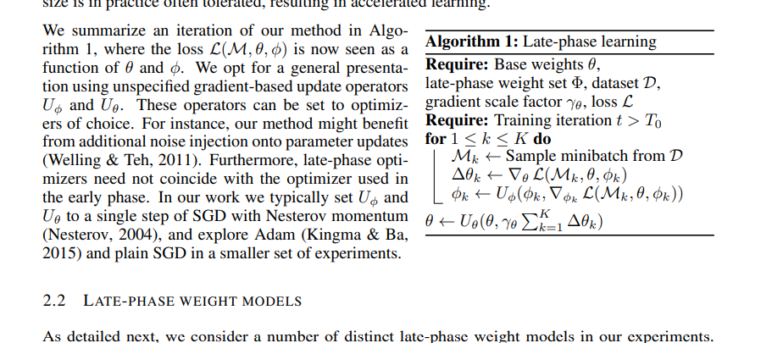
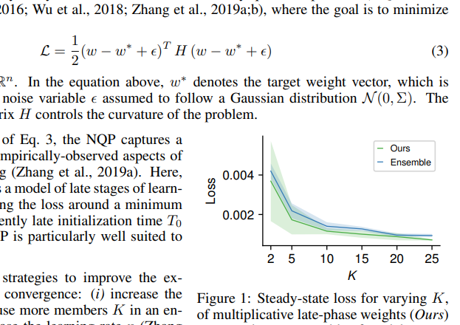
项目背景
科研论文背后的信息
计算机领域的科研论文，从新想法的产生、公式与算法推导、再到详细的实验结果和参考文献，在字里行间会展现其清晰的研究逻辑。
除了论文字面上的内容，论文背后的代码、数据集以及实验方法等细节，更是支撑论文强大研究逻辑的基石，而这些细节的详细信息往往难以在论文中获得，取而代之的是概括性的一行行伪代码和实验图表。
代码
实验
如何获得？
Notes:
身处计算机领域，我们都知道优秀的科研论文是能够指引本学科前进的方向，新的科研论文发表后，大家自然会有着阅读、复现、深入探究这篇论文的需求。在阅读论文层面，在拥有相关领域知识的前提下，读者可以相对容易地理解论文从想法、公式到算法、实验的清晰逻辑。但在复现和深入探究层面，仅靠论文中的伪代码和实验图表，难以获取论文背后的代码、数据集以及实验流程等细节，但这些背后的信息对于科研人员进一步的科研工作、以及论文审阅者的审稿工作十分重要。

Slide 5


产品简介
Patahub——论文共享与复现交流平台
Patahub产品以机器学习、深度学习领域论文（paper）为中心，构建论文仓库信息的新生态，为使用者获取论文周边详细信息、复现及审查论文提供了高效便捷的平台
适用人群与使用方式
Patahub
Paper
Data
Hub
论文复现者：获取论文数据和代码，根据平台提供的方式进行复现
论文审稿人：可以复现论文，并通过查看他人复现的效果进一步指导审稿
Notes:
那么针对这样的需求，我们项目组开发了Patahub，一个论文共享与复现交流平台，以机器学习、深度学习领域的论文为中心，构建论文仓库信息的新生态，为使用者获取论文周边详细信息、复现及审查论文提供了高效便捷的平台。平台名称Patahub由paper、data和hub组合而来，体现了将论文、论文周边信息相融合的创意。我们平台的适用人群主要由两类：一类是论文复现者他们可以在平台上获取论文数据和代码链接，根据平台提供的方式进行论文的复现；另一类是论文审稿人，他们同样可以复现论文，还能够通过查看其他用户复现的效果进一步指导后续的审稿工作，比如发现论文给出的结果与很多用户的结果有差异，则可以考虑影响实验效果的因素，如果结果一致，则在一定程度上认为这篇论文质量可以过关，促进学术圈的良性生态。

Slide 6

02
Part Two
市场分析
Notes:
接下来进入第二部分，市场分析

Slide 7
市场分析
市场现状
2019年，中国计算机学会推荐人工智能领域国际学术会议和期刊共101个，每个会议或期刊平均每年接收论文数百篇，每年产生论文的数量级上万
市场
现状
论文规模
复现需求
北京大学计算机专业本科生超1000人，每人将平均复现一篇数据集驱动的学术论文，研究生与研究员的复现需求更大，放眼全国乃至全球，每年论文复现的需求难以估量
审稿需求
审稿人审阅一篇论文至少花费4-5小时，如果缺乏验证作者实验结果的快捷渠道，将大大延长审稿周期
Notes:
我们的patahub产品面向的，是一个具有相当规模论文数量、和大量复现审稿需求的市场。2019年，在人工智能领域，中国计算机学会推荐国际学术会议和期刊共101个，每个会议或期刊平均每年接收论文数百篇，每年产生论文的数量级上万。在论文复现层面，北京大学计算机专业本科生超1000人，每人将平均将对一篇数据集驱动的学术论文，研究生与研究员的复现需求更大，放眼全国乃至全球，每年论文复现的需求难以估量；在审稿需求层面，每一篇论文都会由不少于两位审稿人审阅，而审阅一篇论文至少花费4-5小时，如果缺乏验证作者实验结果的快捷渠道，将大大延长审稿周期

Slide 8

市场分析
流程现状
经典复现流程
获取/编写实验代码
配置实验环境
获取实验数据
运行得到实验结果
与论文给出的结果进行比对
来源不明
流程繁琐
来源不明
纯粹耗时
缺乏广度
Notes:
除了狭义上的市场规模与需求，在经典的论文复现流程中，每一步都将花费大量的时间。在获取实验数据和实验代码时，人们经常苦于信息来源不明而无法获得准确数据；配置作者所述的实验环境，流程相当繁琐；而当获得复现结果时，如果仅仅与论文作者的结果相比较，显然缺乏广度和置信度。这一套流程亟需简化，以减少研究/审稿的前置流程耗费的时间。在市场与流程现状的背景下，一个论文交流与复现平台将呼之欲出。

Slide 9

03
Part Three
竞品分析
Notes:
以上是市场分析，那么，现有的解决上述问题的产品，作为我们patahub的竞品，有着怎样的表现呢？

Slide 10
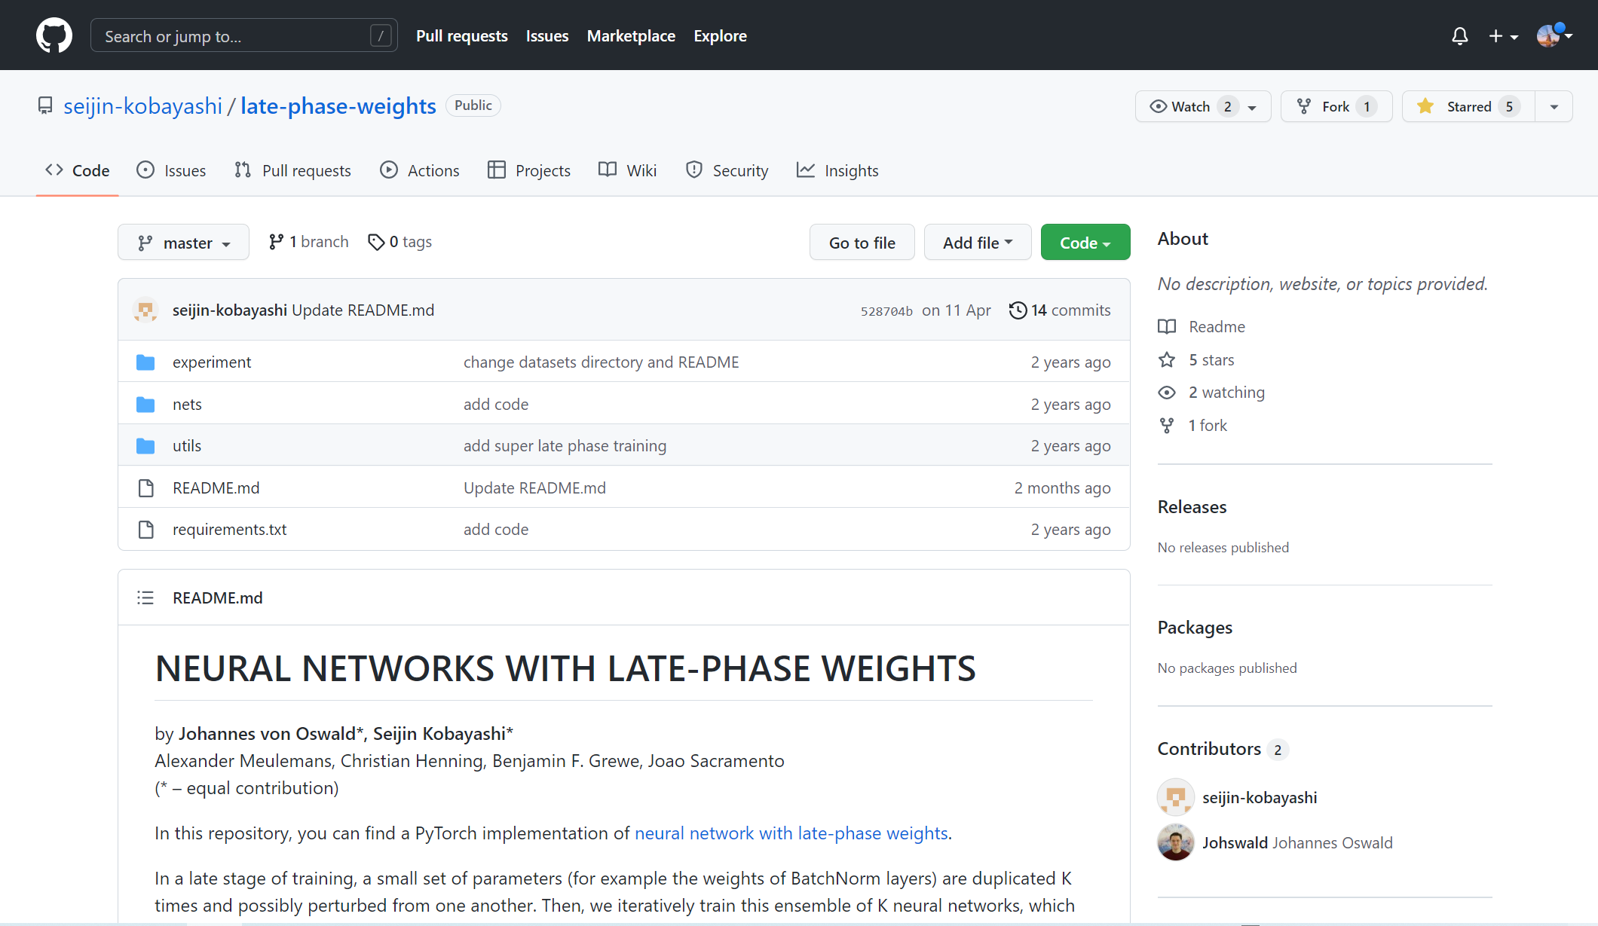
竞品分析
Github ——全球代码托管平台和开源社区
提供了快捷的代码仓库获取渠道
仓库多且杂，与论文关联性不强
代码库和发表论文缺少对应关系
Notes:
首先就是大名鼎鼎的github，全球代码托管平台和开源社区。Github提供了快捷的代码仓库获取渠道，为用户获取和研究相应学科领域的著名代码提供了便利。但在如前面所述的需求面前，它的问题是仓库数量多且繁杂，没有体现代码与特定论文的关联，在获取论文周边信息时缺少对应关系；另一方面，本应详细阐述仓库中代码如何运行的readme文件，在很多情况下产生了缺失，给复现者带来了不便。

Slide 11
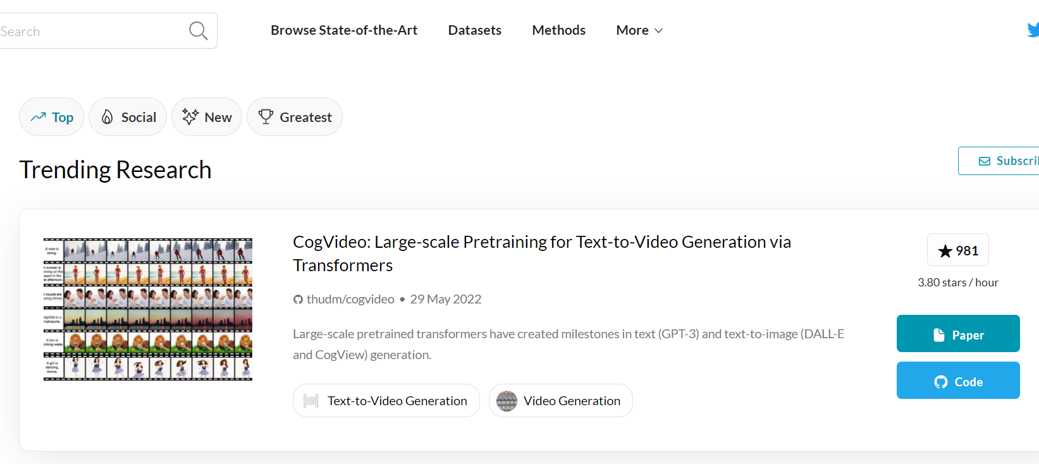
竞品分析
Papers With Code ——机器学习平台
复现难度大：论文结果与代码、数据集的关联粒度太粗
社区性较弱：用户之前难以交流互动
Notes:
另一个竞品是由facebook团队打造的机器学习平台papers with code，它的优势在于整合了论文、代码和数据集的关联，但这种关联粒度较弱，是以一种概览的形式提供给用户，不能够精确到论文中每一个结果由哪一个数据集、哪一段代码、哪一行命令得到，并且只提供了一些benchmark结果，无法获得其他使用者利用不同模型、不同机器复现论文得到的不同结果。

Slide 12

04
Part Four
产品特色
Notes:
看完竞品的优劣之后，我们的产品将展示如下特色，满足最开始我们提到的复现及审稿需求。

Slide 13
产品特色
产品特色
论文仓库（repo）
所属用户（author）
RMD条目
结果集合（results）
论文代码（code）
运行环境（docker）
Make语句（makefile）
数据集（dataset）
所属用户（user）
结果详情（result）
论文地址（paper）
模型（model）
定义了仓库三要素的规范：论文地址（paper）、论文的代码地址（code）、论文给出的代码运行环境（docker），作为一篇论文的基本资料
定义了RMD条目规范：将论文给出的某一结果（result）、产生结果的方式（makefile）、使用到的数据集（dataset）建立对应关系，作为一次复现的最小单位
Notes:
左边这张图给出patahub产品内部对于一个论文仓库的组织形式。我们首先定义了仓库三要素的规范：论文地址（paper）、论文的代码地址（code）、论文给出的代码运行环境（docker），作为一篇论文的基本资料。其次，对于一篇论文，我们创造性地定义了RMD条目，将论文给出的某一结果（result）、产生结果的方式（makefile）、使用到的数据集（dataset）建立对应关系，作为一次复现的最小单位。其中对于结果，我们保存了关于它的一个列表，存放不同用户在这个结果任务上得到的结果值和使用的模型。
通过这样的仓库架构，用户可以很方便地得到论文周边的所有信息和论文中所有复现条目的快捷实践与对比方法。当我需要对论文中的一个结果任务进行复现的时候，我只需要根据结果查找到RMD条目，在docker运行环境中运行makefile语句，就可以轻松复现原论文给出的结果；如果我自己写了代码运行得到了结果值，我同样可以在结果集合中上传自己的结果值及自己的模型，并进行比较和供他人进行比较。

Slide 14


产品特色
产品特色
论文仓库（repo）
所属用户（author）
RMD条目
结果集合（results）
论文代码（code）
运行环境（docker）
Make语句（makefile）
数据集（dataset）
所属用户（user）
结果详情（result）
论文地址（paper）
模型（model）
多产品之间的联动
数据集来源于datagit与datapedia项目提供的链接
模型链接来源于modelplex项目
Datagit /datapedia
modelplex
Notes:
我们产品的另一大特色，是可以和咱们软工的其他小组进行联动。比如我们的数据集来源，填写的是datagit或datapedia链接，这两个产品可以快捷高效的进行数据集本地管理；在模型一栏中，填写的是modelplex组的链接，通过modelplex对测试模型的支持，方便用户查看每一个结果值对应的模型详细信息，做到信息的全覆盖

Slide 15
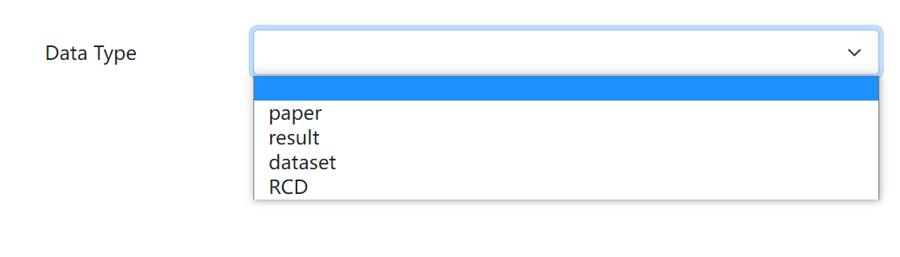
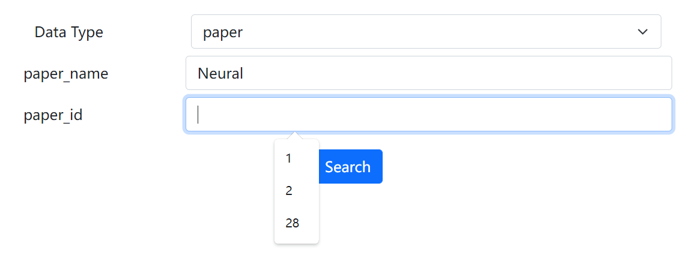
功能
组合检索
对于全站的论文仓库、数据集、论文结果及RMD条目均支持模糊检索，迅速匹配用户需求
Notes:
我们在站内还支持组合检索功能，对于仓库组织形式中的paper、dataset、result、RMD都支持模糊检索，迅速匹配用户需求

Slide 16
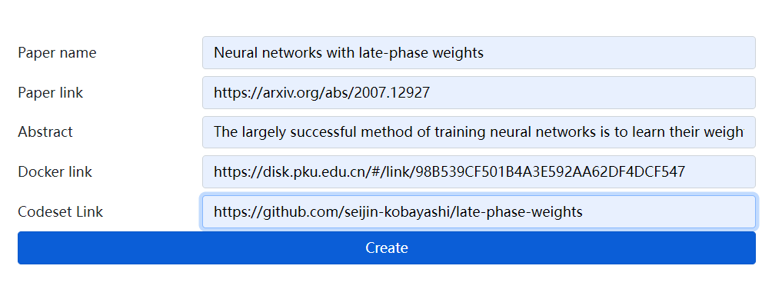
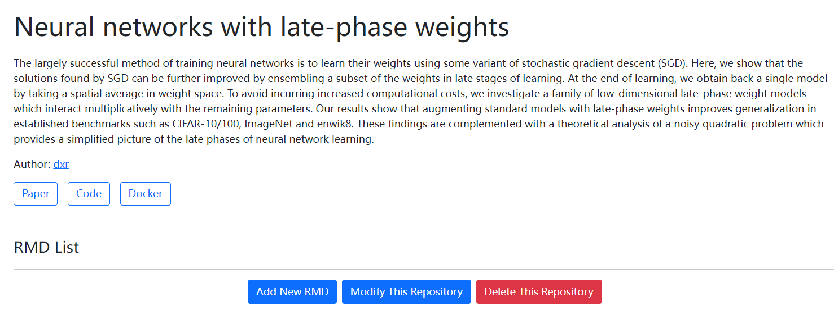
功能
创建论文仓库
Notes:
以下几页是我们产品的基础功能，包括创建论文仓库、新增数据集、RMD条目以及结果项等。这些功能将与核心复现功能一道在后续的系统demo中具体展示

Slide 17
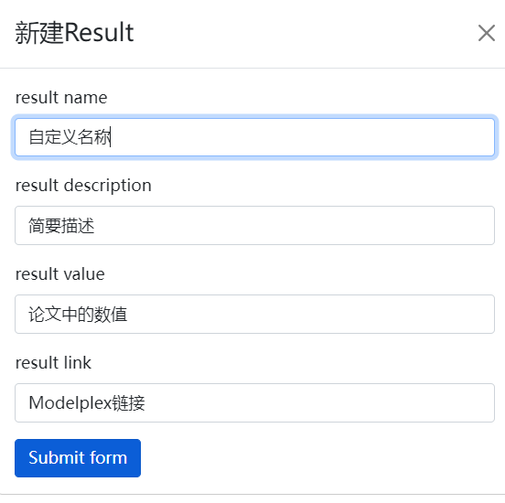
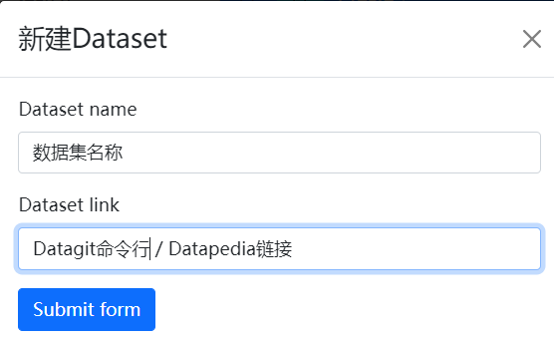
功能
创建Dataset/ Result

Slide 18
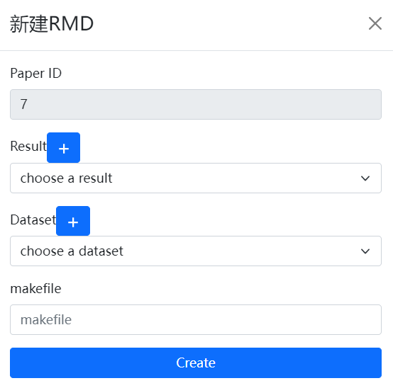
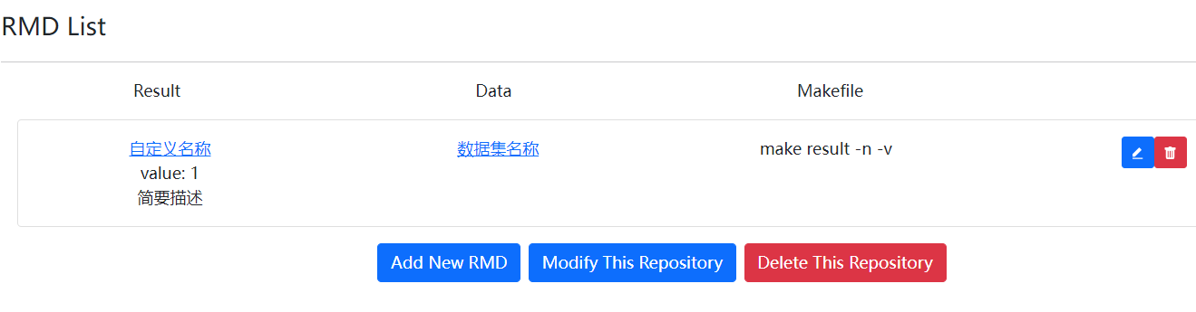
功能
创建RMD条目

Slide 19
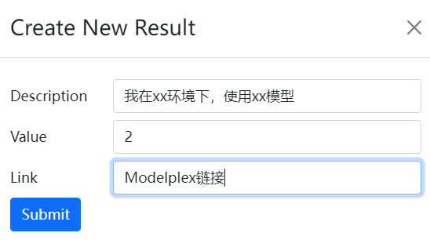
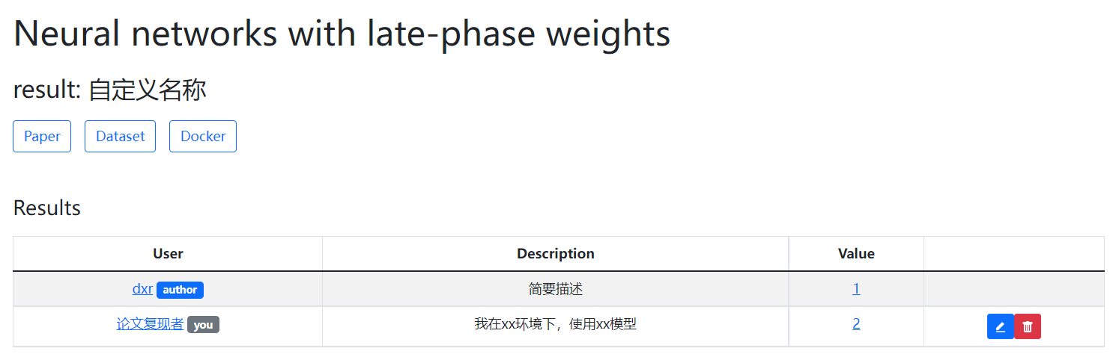
功能
添加结果项
用户给RMD条目添加结果项并查看多个结果值

Slide 20

05
Part Five
运营推广
Notes:
以上是产品特色及功能介绍，接下来是产品的运营和推广规划

Slide 21

运营推广
运营模式
平台提供优质论文、对应结果及实现方法，科研机构和期刊会议可能会为此提供资金支持
4
吸引期刊会议审稿人团队入驻，进一步完善影响力奖惩机制，约束和激励论文作者
3
用户在Patahub社区阅读与复现论文，将高质量论文及结果收藏点赞，提高论文和作者影响力
2
具有极客精神的用户自愿上传论文仓库，完善仓库信息，接受其他用户及审稿人审阅
1
Notes:
我们设想的运营模式初步考虑为以下四个步骤。第一步，我们希望具有极客精神的用户自愿上传论文仓库，完善仓库信息，接受其他用户及审稿人审阅；第二步，用户们可以在Patahub社区阅读与复现论文，将高质量论文及结果收藏点赞，提高论文和作者影响力；第三步，我们考虑吸引期刊会议审稿人团队入驻，进一步完善影响力奖惩机制，约束和激励论文作者；最后，平台可以提供优质论文、对应结果及实现方法，科研机构和期刊会议可能会为此提供资金支持。

Slide 22



运营推广
推广与展望
增加/优化论文复现方法，对docker加强规范
增加论坛与留言功能，加强平台的社区化
完善论文及结果奖惩机制，筛选优质论文及结果
与联动项目增加信息交互，共享用户与论文信息
Notes:
此外，我们还对未来希望做的推广进行了展望。在平台本身，目前我们的论文复现方法以docker为主，或是利用modelplex提供的方法进行测试，未来我们希望增加或优化论文复现的方法，比如对docker加强规范；此外，还可以扩展论坛与留言功能，加强平台社区化；第三，完善论文及结果奖惩机制，便于筛选优质论文及结果。在多项目联动方面，我们希望与另外三个项目加强信息交互，把patahub做成项目联动的“门面”，共享用户与论文信息。

Slide 23

06
Part Six
设计架构
Notes:
那么最后，我来简要介绍一下我们产品的设计架构

Slide 24
设计架构
整体架构
前端
用户UI
后端
数据库
API
（fastapi框架）
采用client-server架构，接收后端信息，提供用户提交/搜索的功能界面
（react框架）
提供服务器，定期维护数据库的论文仓库生态关系，为前端提供仓库信息
（mysql）
Notes:
我们的采用client-server架构，前端提供用户提交信息的界面，使用的是react框架构建了美观的UI，应用程序接口使用fastapi框架，后端提供服务器，定期维护mysql数据库的论文仓库生态关系。

Slide 25
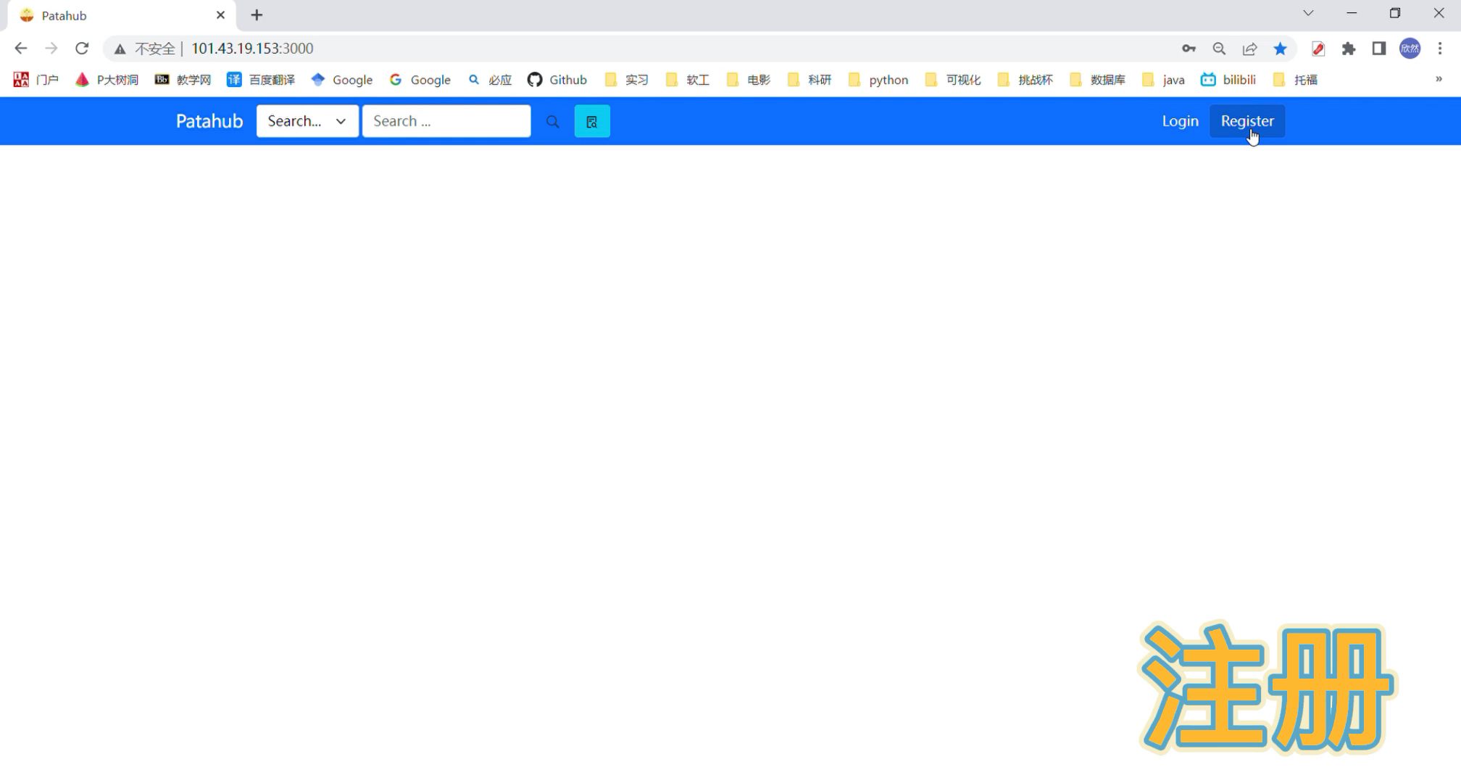
Notes:
为了让大家对我们的平台有一个直观的理解，接下来请允许我播放一段关于平台使用的demo

Slide 26
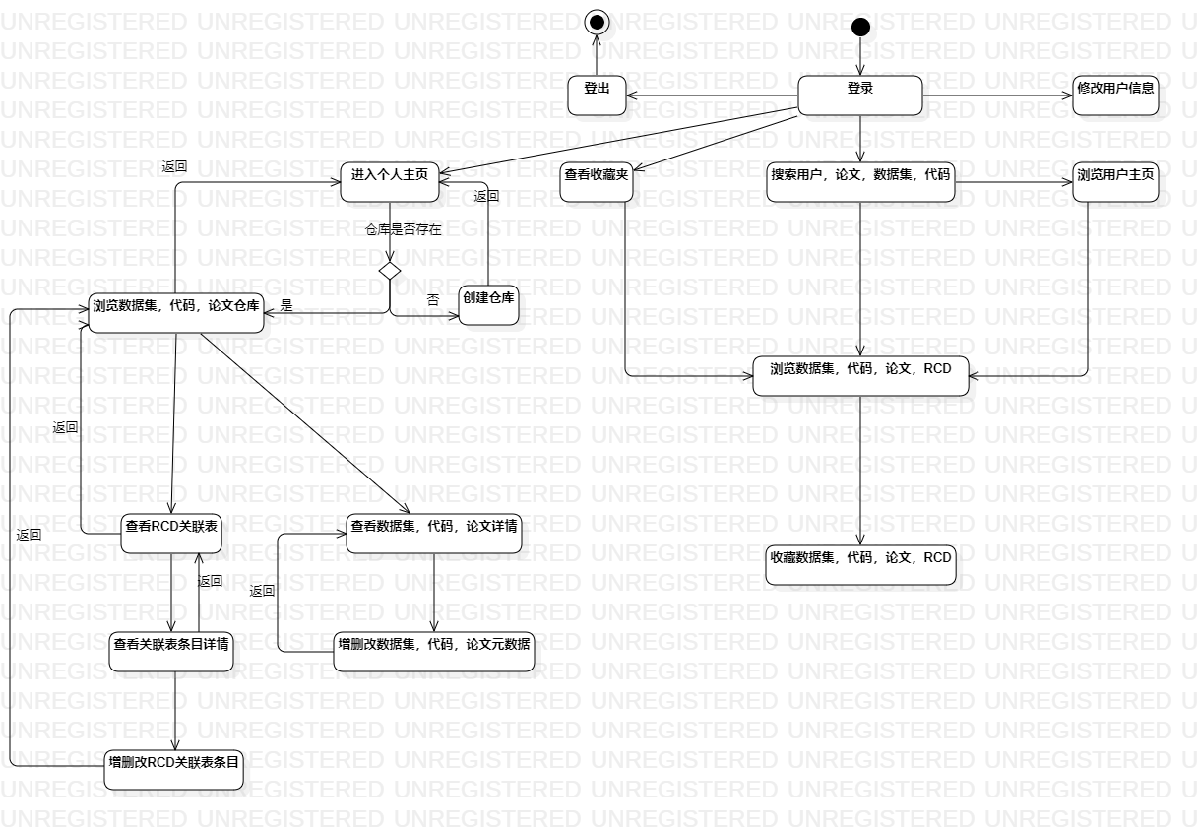
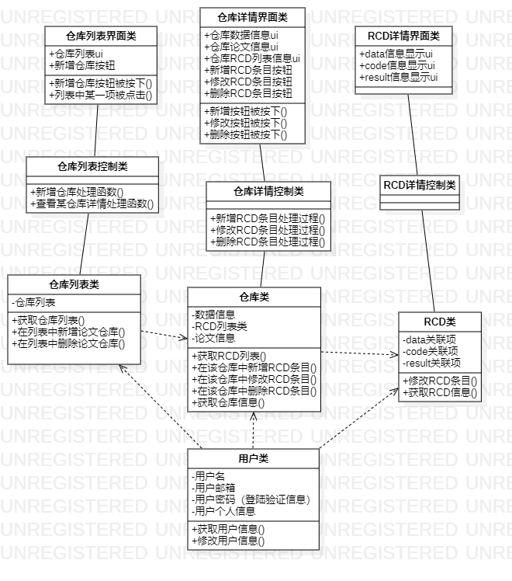
设计架构
类图与活动图
P2P
RCD
RMD
论文仓库（repo）
所属用户（author）
RMD条目
结果集合（results）
论文代码（code）
运行环境（docker）
Make语句（makefile）
数据集（dataset）
所属用户（user）
结果详情（result）
论文地址（paper）
模型（model）
Notes:
这是我们的活动图与类图。在这里我想简单叙述一下我们patahub项目从学期初一路走来的心路历程。最初我们的idea是做一个基于P2P的数据分享平台，并支持类似于github一样的分支、合并修改等功能，但这些功能都已经在datagit与datapedia项目推进。后来我们决定转变思路，在竞品papers with code网站的基础上产生了灵感，提出了RMD模型的前身RCD模型，将结果和代码、数据集绑定；最后我们将模型进一步细化，产生了RMD条目模型，目的都是为了更加方便用户和审稿人进行复现和查询操作。

Slide 27
分工
具体任务 | 宋聿辰 | 唐正举 | 董欣然 | 徐舟子 | 郭城志 | 罗翠玲
前端架构 |  |  |  | √ | √ | √
前端界面 |  |  |  | √ | √ | √
api |  | √ | √
后端数据库 | √ | √ | √
OOA, OOD类图 | √
用况与活动图 | √ |  | √ | √ | √ | √
OOA, OOD顺序图 |  | √ |  | √ | √ | √
黑盒测试 | √
白盒测试 |  | √
论文复现 |  |  |  |  | √
商业计划书 | √
路演ppt |  | √ | √
项目间协调联动 |  | √ | √ | √ | √
Notes:
以上是我们项目的成员分工，前端约3.5k代码，api+后端约2.3k代码

Slide 28

谢谢

